Slide 1

KAHOUADJI Mouad
Hadoop

Slide 2
Du calcul parallèle au calcul distribué
Le fait que les ressources soient fournies par des volontaires éparpillés dans le monde introduit une différence significative avec le calcul parallèle dont vous avez peut-être l'habitude : lors d'un calcul réalisé en parallèle, différents threads d'exécutions sont exécutés en même temps et partagent une mémoire commune qui leur permettent de se synchroniser entre eux.
Dans le calcul distribué, les nœuds sur lequels les calculs sont exécutés sont distants, autonomes et ne partagent pas de ressources ; la communication entre les nœuds s'effectue grâce à l'envoi de messages, au sein d'un cluster. D'un côté, ce nouveau modèle de calcul résout un certain nombre de problèmes : par exemple, le passage à l'échelle s'effectue de manière horizontale c'est à dire qu'il suffit d'ajouter des nœuds au cluster pour augmenter sa capacité de calcul. Dans le modèle parallèle, on passe à l'échelle de manière verticale, en augmentant la puissance des processeurs. Mais avec le ralentissement de la loi de Moore, ce dernier modèle est remis en question.
Par ailleurs, le modèle distribué permet une plus grande tolérance aux pannes : lorsqu'un nœud du cluster subit une panne, il suffit d'affecter la tâche qu'il était en train de traiter à un autre nœud, alors que dans le modèle parallèle la machine sur laquelle le calcul est exécuté constitue un point unique de défaillance. Cependant, cette stratégie de tolérance aux pannes nécessite de pouvoir recréer l'état du nœud en échec. Il s'agit d'une question d'autant plus complexes que nous parlons ici de données dont le volume est important... Après tout, il s'agit de Big Data !

Slide 3
MapReduce !
Ces questions se posent pour chaque nouvelle application que l'on doit distribuer sur plusieurs machines. Et comme les développeurs sont des gens qu’ils n'aiment pas faire la même chose plusieurs fois, ils ont inventé un cadre générique qui permet de distribuer de manière standard un spectre d'applications restreint, mais suffisamment large pour couvrir une grande majorité des cas d'usage.
J'ai nommé : MapReduce ! Nous allons voir ensemble quelles solutions apporte MapReduce aux problèmes de distribution des calculs, des données et de tolérance aux pannes.
Nous allons également voir comment représenter les étapes d'un calcul distribué sous la forme d'un graphe acyclique orienté dont chacun des nœuds représente un état qui peut être reconstitué à partir des nœuds qui lui sont liés.

Slide 4
MapReduce !
Dans cette partie, nous allons étudier MapReduce, un modèle de programmation qui fournit un cadre pour automatiser le calcul parallèle sur des données massives. Pour la petite histoire, ce modèle a été proposé dans les années 2000, par deux ingénieurs de chez Google, qui ont observé qu'un grand nombre des traitements massivement parallèles, mis en place pour les besoins de leur moteur de recherche, suivaient une stratégie de parallélisation identique. De ces observations est né le modèle de programmation MapReduce, décrit pour la première fois en 2004 dans un article de recherche. Son principe général est que toute parallélisation de traitement sur des données massives peut s'effectuer uniquement à l'aide de deux types d'opérations : une opération map et une opération reduce.

Slide 5
Diviser pour régner
Diviser : découper le problème initial en sous-problèmes;
Régner : résoudre les sous-problèmes indépendamment soit de manière récursive, soit directement s'ils sont de petite taille;
Combiner : construire la solution du problème initial en combinant les solutions des différents sous-problémes.
MapReduce c'est Divisez pour distribuer pour régner en ce sens que la stratégie mise en place pour exécuter un calcul sur des données massives consiste à découper les données en sous- ensembles de plus petite taille, que nous appellerons des lots ou des fragments dans la suite, et à affecter chaque lot à une machine du cluster permettant ainsi leur traitement en parallèle. Il suffira ensuite d'agréger l'ensemble des résultats intermédiaires obtenus pour chaque lot pour construire le résultat final.

Slide 6
Mais pourquoi parle t'on alors de MapReduce plutôt que de Divide, Distribute and Conquer?
our répondre à cela, faisons maintenant un petit détour du côté des paradigmes de programmation ! Si vous êtes adepte de la programmation fonctionnelle, qui donne un rôle central aux fonctions, alors vous avez déjà très certainement compris pourquoi "Map" et "Reduce". Si ce n'est pas le cas, sachez que MapReduce s'inspire très largement de ce paradigme de programmation et plus particulièrement des opérateurs de listes map et reduce. En programmation fonctionnelle,
map consiste à appliquer une même fonction à tous les éléments de la liste;
reduce applique une fonction récursivement à une liste et retourne un seul résultat;

Slide 7
MapReduce sur des paires(clé, valeur)
L'ensemble des données à traiter est découpé en plusieurs lots ou sous-ensembles.
Dans une première étape, l'étape MAP, l'opération map, spécifiée pour notre problème, est appliquée à chaque lot. Cette opération transforme la paire (clé, valeur) représentant le lot en une liste de nouvelles paires (clé, valeur) constituant ainsi des résultats intermédiaires du traitement à effectuer sur les données complètes.
Avant d'être envoyés à l'étape REDUCE, les résultats intermédiaires sont regroupés
et triés par clé. C'est l'étape de SHUFFLE and SORT.
Enfin, l'étape REDUCE consiste à appliquer l'opération reduce, spécifiée pour notre problème, à chaque clé. Elle agrège tous les résultats intermédiaires associés à une même clé et renvoie donc pour chaque clé une valeur unique.

Slide 8
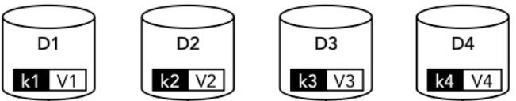
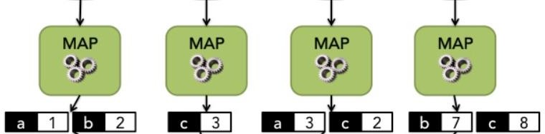

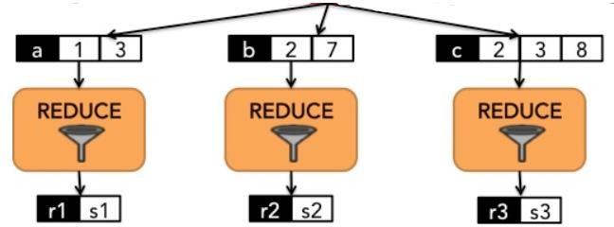
MapReduce sur des paires(clé, valeur)

Slide 9
Wordcount, le "Hello World!" de MapReduce !
Pour rendre le fonctionnement de MapReduce plus concret, nous allons l'illustrer avec "WordCount!" l'exemple typique de MapReduce, si typique qu'il en est devenu le "Hello World!" de MapReduce et du calcul distribué.
Rien de très compliqué. Prenons en entrée une collection de documents textuels : l'objectif de Wordcount est de calculer le nombre d'occurrences de chaque mot dans la collection.
Supposons que vous pouvez stocker l'ensemble de votre collection dans un seul fichier
; alors, ce n'est vraiment pas un problème difficile et les quelques lignes de code ci-
dessous peuvent répondre à ce problème.
Notez que l'on utilise ici un dictionnaire qui est une collection d'éléments de type (clé, valeur). La clé correspond au mot et la valeur un entier correspondant à son nombre d'occurrences.

Slide 10
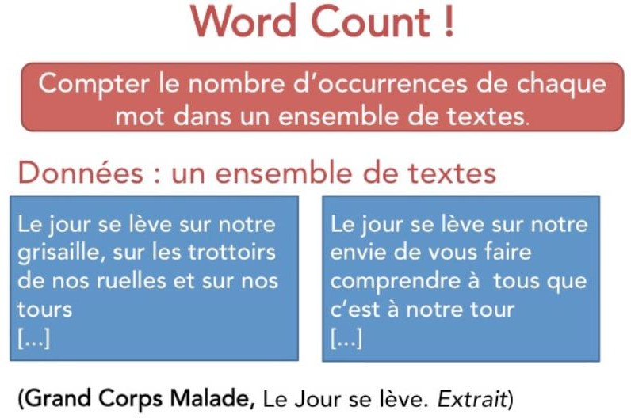
Wordcount, le "Hello World!" de MapReduce !
Nous allons travailler sur deux extraits du texte de la chanson "Le Jour se lève" de Grand Corps Malade. Nous sommes bien loin des 27 milliards de mots de Wikipédia mais l'objectif est d'illustrer le principe de MapReduce.

Slide 11
Wordcount, le "Hello World!" de MapReduce !
Nous allons donc supposer que nos données d'entrée ont été découpées en différents fragments et qu'une opération de simplification a été appliquée sur chaque fragment pour supprimer les caractères de ponctuation, transformer chaque mot en son singulier ("nos" devient "notre") et ne garder que les mots de plus de 3 caractères. Nous pouvons représenter très facilement ces fragments sous la forme de paires(clé, valeur), en prenant comme clé le nom du fichier et comme valeur la chaîne de caractères correspondant au contenu textuel du fichier.
D1 = {"./lot1.txt" : "jour lève notre grisaille"}
D2 = {"./lot2.txt" : "trottoir notre ruelle notre tour"} D3 = {"./lot3.txt" : "jour lève notre envie vous"}
D4 = {"./lot4.txt" : "faire comprendre tous notre tour"}

Slide 12
Wordcount, le "Hello World!" de MapReduce !
Il nous faut maintenant déterminer la clé à utiliser pour l'opérationmap. La manière dont nous avons répondu au problème en séquentiel nous oriente tout naturellement vers le choix de prendre comme clés les mots du texte.
L'étape suivante est d'écrire le code de l'opération map selon le schéma imposé par MapReduce, c'est-à-dire qu'elle doit retourner une liste de paires (clé, valeur). Dans le cas de WordCount, l'opération map va donc décomposer le texte du fragment fourni en entrée et elle va générer pour chaque mot une paire (mot, 1). Nous pouvons écrire tout cela très simplement en python.
def map(key,value) :
intermediate=[]
for word in value.split():
intermediate.append((word, 1)) return intermediate

Slide 13
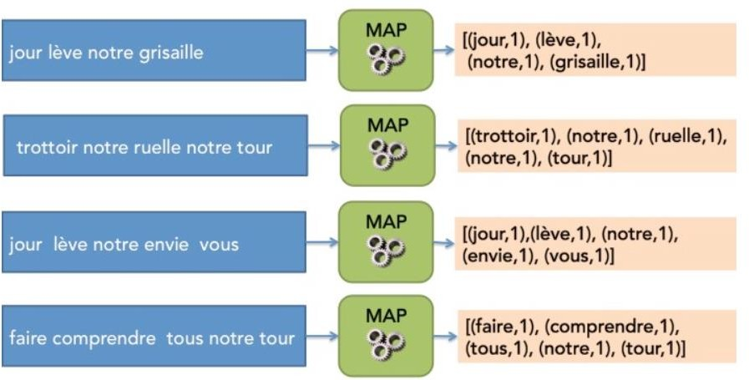
Wordcount, le "Hello World!" de MapReduce !
Nous avons donc maintenant tout ce qu'il faut pour l'étape MAP de MapReduce qui consiste à appliquer l'opérationmapà chaque fragment en parallèle comme l'illustre la figure ci-dessous.

Slide 14
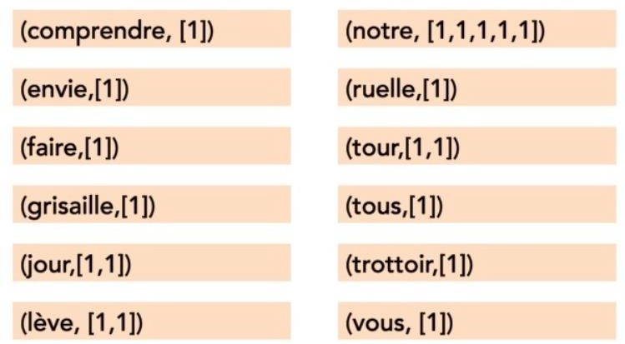
Wordcount, le "Hello World!" de MapReduce !
Nous allons regrouper et de trier, par clé commune, les résultats intermédiaires fournis
par l'étape MAP. Cela correspond à l'étape SHUFFLE and SORT

Slide 15
Wordcount, le "Hello World!" de MapReduce !
Nous avons donc maintenant à notre disposition un ensemble de paires (clé, liste_de_valeurs). Il nous reste maintenant à écrire le code de l'opération reduce, selon le schéma imposé par MapReduce. Pour WordCount, l'opération reduce va donc juste consister à sommer toutes les valeurs de la liste associée à une clé. Nous pouvons à nouveau écrire cela très simplement en python
L'étape REDUCE de MapReduce peut donc être appliquée. Elle consiste à appliquer
l'opération reduce à chaque paire (clé, liste_de_valeurs) en parallèle.

Slide 16
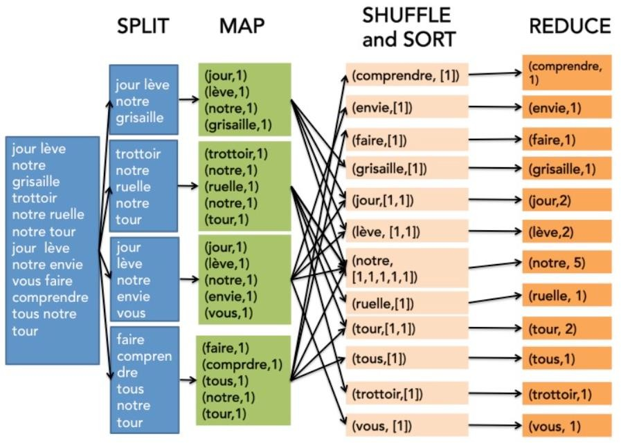
Wordcount, le "Hello World!" de MapReduce !

Slide 17
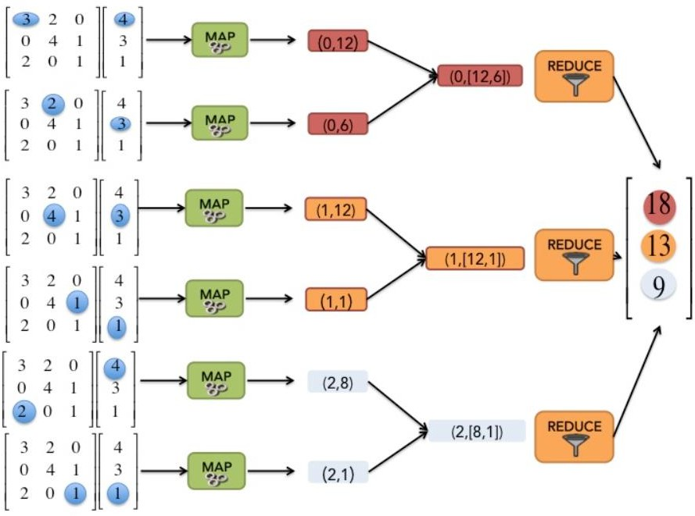
Exemple de Map Reduce

Slide 18
Introduction Hadoop
Nous allons maintenant revenir au contexte Big Data dans lequel il a tout son intérêt car il permet le passage à l’échelle de traitements sur de gros volumes de données.
Cependant, il faut pour cela qu’il soit associé à une infrastructure logicielle dédiée qui permette d’exécuter le schéma MapReduce de manière massivement distribuée sur un cluster de machines tout en prenant à sa charge les enjeux du calcul distribué :
L'optimisation des transfert disques et réseau en limitant les déplacements de
données (data locality),
La scalabilité pour permettre d'adapter la puissance au besoin (scalability),
La tolérance aux pannes (embracing failure).
Nous allons donc nous intéresser au framework Hadoop de la fondation Apache, écrit en java, et qui constitue l’implémentation libre de référence d’une telle infrastructure.
C'est un framework très largement utilisé et porté, entre autres, par les géants du web.

Slide 19

Introduction Hadoop
Ce petit éléphant en peluche appartenait au fils de Doug Cutting, l'un des Concepteurs du framework Hadoop. Voilà pourquoi le logo de Hadoop est un éléphant !
En 2002, Doug Cutting et Mike Cafarella, deux ingénieurs, décident de s'attaquer au passage à l'échelle de Lucene, le moteur de recherche open source. L'objectif était de le rendre capable d'indexer et de rechercher dans des collections de la taille du Web. C'est le projet Nutch. Pour cela, ils s'inspirent de deux articles de recherche publiés par les Google Labs. Le premier article décrit Google File System, un système de fichiers distribués propriétaire developpé par Google et permettant de stocker de gros volumes de données de manière fiable sur des clusters. Nous avons déjà parlé du deuxième article, proposant le modèle de programmation MapReduce. L'architecture de Nutch, qui repose donc sur un système de fichiers distribué et sur MapReduce, est relativement générique et donnera lieu au projet Hadoop, initié en 2006. Il rejoint la fondation Apache en 2008. La version stable actuelle est la version 2.7.

Slide 20
Le socle technique d'Hadoop
Le socle technique d'Hadoop est composé :
De toute l’architecture support nécessaire pour l’orchestration de MapReduce, c’est-à-
dire :
l’ordonnancement des traitements,
la localisation des fichiers,
la distribution de l’exécution.
D’un système de fichiers HDFS qui est :
Distribué : les données sont réparties sur les machines du cluster.
Répliqué : en cas de panne, aucune donnée n'est perdue.
Optimisé pour la colocalisation des données et des traitements.

Slide 21
HDFS
HDFS (Hadoop Distributed File System) est un système de fichiers distribué et la couche native de stockage et d'accès à des données d'Hadoop. Il a été conçu pour stocker des fichiers de très grande taille et, comme son nom l'indique, dans un cadre distribué :
Les fichiers sont physiquement découpés en blocs d'octets de grande taille (par défaut 64 Mo) pour optimiser les temps de transfert et d'accès ;
Ces blocs sont ensuite répartis sur plusieurs machines, permettant ainsi de traiter un même fichier en parallèle. Cela permet aussi de ne pas être limité par la capacité de stockage d'une seule machine pour au contraire tirer parti de tout l'espace disponible du cluster de machines
Enfin, pour garantir une tolérance aux pannes, les blocs de chaque fichier sont répliqués, de manière intelligente, sur plusieurs machines.

Slide 22
HDFS
Dans Hadoop, l'architecture de stockage est une architecture maître-esclave.
Le nœud maître appelé name node contient et stocke tous les noms et blocs des fichiers ainsi que leur localisation dans le cluster. On peut donc le voir comme un gros annuaire.
Une autre machine, appelée secondary name node sert de namenode de secours en cas de défaillance du nœud maître et il a donc pour rôle de faire des sauvegardes régulières de l'annuaire.
Les autres nœuds, les esclaves, sont les nœuds de stockage en tant que tels. Ce sont les data nodes qui ont pour rôle la gestion des opérations de stockage locales (création, suppression et réplication de blocs) sur instruction du name node.

Slide 23
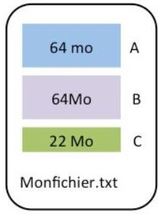
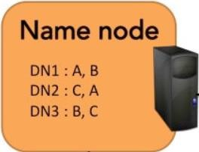
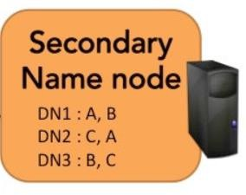
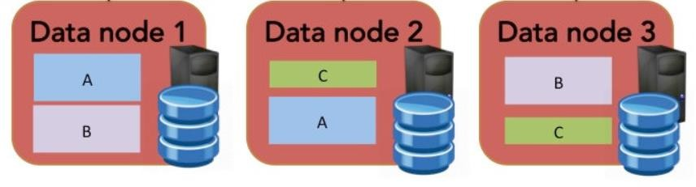
HDFS

Slide 24
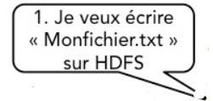
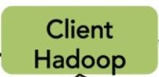
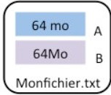
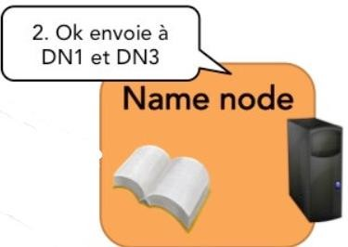
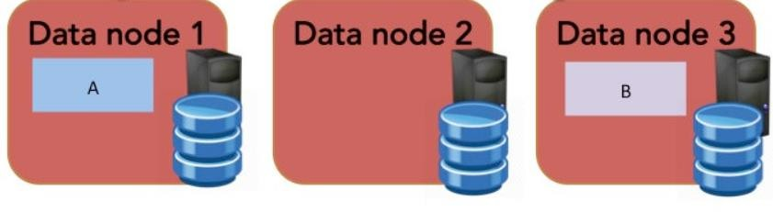


HDFS Ecriture
DN1 : A,B DN2 : A DN3 : B

Slide 25
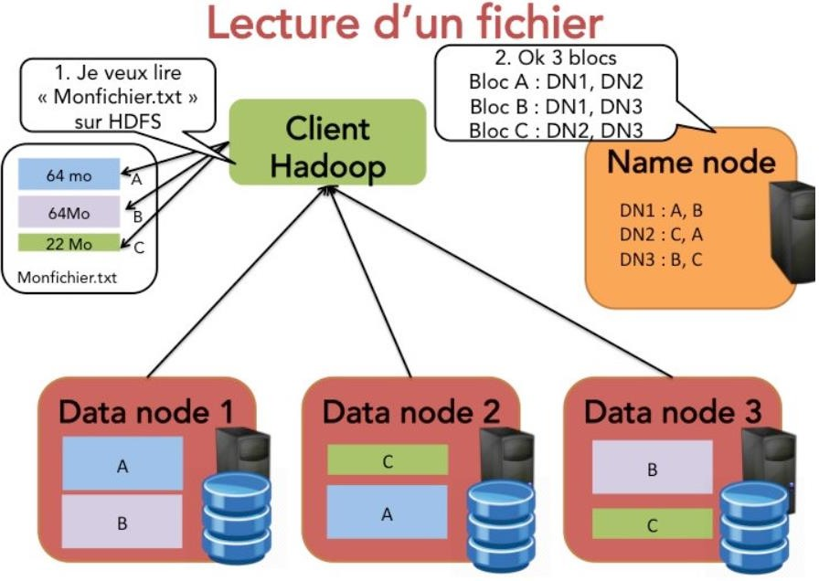
HDFS Lecteur

Slide 26
Manipuler HDFS
Il y a deux possibilités pour manipuler HDFS :
Soit via l'API Java, que nous ne décrirons pas ici.
Soit directement depuis un terminal via les commandes

Slide 27
Hadoop MapReduce
Dans les chapitres précédents concernant le modèle de programmation MapReduce, nous avons volontairement laissé quelques questions importantes en suspens. En particulier, à ce stade du cours, nous savons reformuler une tâche en MapReduce. Si nous disposons de données massives sur lesquelles appliquer cette tâche et un cluster, nous savons maintenant aussi répartir le stockage de ces données sur le cluster via HDFS. C'est très bien, tout cela mais :
Comment ordonnancer les traitements ?
Comment distribuer l'exécution sur les différents nœuds du cluster ?
Comment connaître l'emplacement des fichiers à traiter ?
C'est bien entendu Hadoop qui va s'occuper de tout cela pour nous, à nouveau avec une architecture de type maître-esclave. Dans cette architecture :

Slide 28
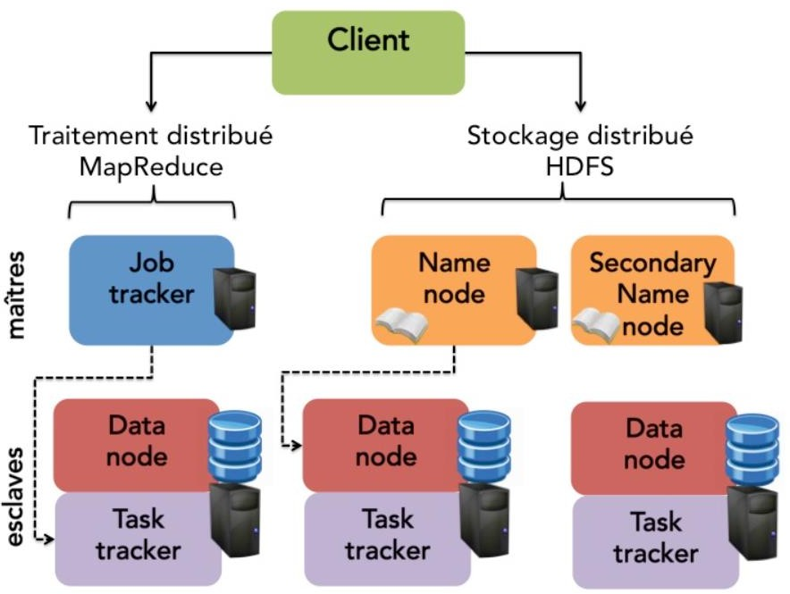
Hadoop MapReduce

Slide 29
Hadoop MapReduce
C'est bien entendu Hadoop qui va s'occuper de tout cela pour nous, à nouveau avec une architecture de type maître-esclave. Dans cette architecture :
Le job tracker est un processus maître qui va se charger de l'ordonnancement des traitements et de la gestion de l'ensemble des ressources du système. Il reçoit (du client) la ou les tâches MapReduce à exécuter (un .jar Java) ainsi que les données d'entrée et le répertoire où stocker les données de sorties. Il est pour cela en communication avec le name node d'HDFS. Le job tracker est en charge de planifier l'exécution des tâches et de les distribuer sur des task trackers. Comme il sait où sont situés les blocs de données, il peut optimiser la colocalisation traitements/données.

Slide 30
Hadoop MapReduce
C'est bien entendu Hadoop qui va s'occuper de tout cela pour nous, à nouveau avec une architecture de type maître-esclave. Dans cette architecture :
Un task tracker est une unité de calcul du cluster. Il assure, en lançant une nouvelle machine virtuelle java (JVM), l'exécution et le suivi des tâches MAP ou REDUCE s'exécutant sur son nœud et qu'il reçoit du job tracker. Il dispose d'un nombre limité de slots d'exécution et donc un nombre limité de tâches MAP, REDUCE ou SHUFFLE pouvant s'éxécuter simultanément sur le nœud. Il est aussi en communication constante avec le job tracker pour l'informer de l'état d'avancement des tâches (heartbeat call). Et oui, nous sommes toujours confrontés au problème de la tolérance aux pannes car en cas de défaillance, le job tracker, informé ou sans nouvelle du task tracker, doit pouvoir ordonner la réexécution de la tâche.

Slide 31
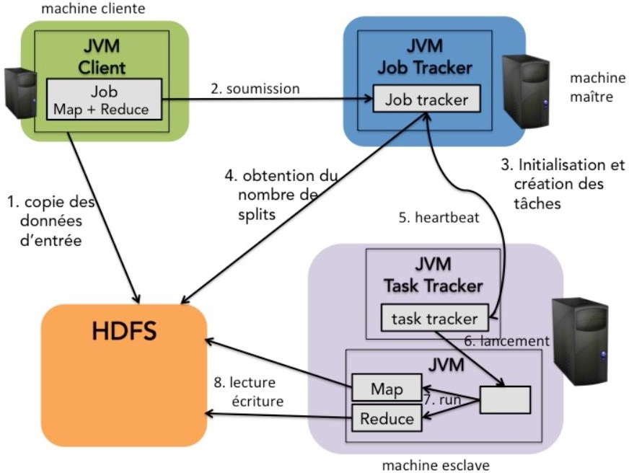
Hadoop MapReduce
Voici le schéma de soumission et d'exécution d'un job dans Hadoop MapReduce :

Slide 32
Hadoop MapReduce
Un client hadoop copie ses données sur HDFS.
Le client soumet le travail à effectuer au job tracker sous la forme d'une archive.jar et des noms des fichiers d'entrée et de sortie.
Le job tracker demande au name node où se trouvent les blocs correspondants aux données d'entrée.
Il détermine alors quels sont les nœuds Task Tracker les plus appropriés pour exécuter les traitements (colocalisation ou proximité des nœuds). Il envoie alors au task- tracker sélectionné et pour chaque bloc de données, le travail à effectuer (Map, Reduce ou Shuffle, fichier .jar).
Les task trackers envoient régulièrement un message (hearbeat) au job tracker pour l'informer de l'avancement de la tâche et de leur nombre de slots disponibles.
Quand toutes les opérations envoyées aux task trackers sont confirmées comme étant
effectuées, la tâche est considérée comme effectuée.

Slide 33
Hadoop MapReduce
Mais, finalement, que reste-t-il comme travail au développeur ? Et bien effectivement, il pourra se contenter :
d'écrire les programmes MAP et REDUCE et d'en faire une archive.jar
de soumettre les fichiers d'entrée, le répertoire de sortie et le.jarau job tracker

Slide 34
API Hadoop MapReduce
Hadoop est écrit en Java et fournit donc des interfaces Java pour l'écriture des programmes MapReduce. Nous verrons un peu plus loin que d'autres langages peuvent être utilisés via Hadoop Streaming.
Avec l'API java, écrire un programme MapReduce consiste à écrire trois classes :
1. Une classe Map, implémentant la classe org.apache.hadoop.Mapper d'Hadoop que l'on paramètre avec le type de la clé d'entrée ( TypeCleE ), le type de la valeur d'entrée ( TypeValE ), le type de la clé des sorties intermédiaires ( TypeCleI ) et enfin le type de la valeur des sorties intermédiaires ( TypeValI ) et qui est en charge de l'opération MAP correspondant à notre problème en surchargeant la fonction map de Mapper.
Nous donnons ci-dessous le squelette de cette classe.

Slide 35
API Hadoop MapReduce
package ocr.dataArchitect.cours1.hadoop.exempleMapReduce;
import org.apache.hadoop.mapreduce.Job; import org.apache.hadoop.io.*;
import org.apache.hadoop.mapreduce.Mapper;
import java.io.IOException;
// A compléter selon le problème
public class ExempleMap extends Mapper<TypeCleE, TypeValE, TypeCleI, TypeValI> {
// Écriture de la fonction map @Override
protected void map(TypeCleE cleE, TypeValE valE, Context context) throws IOException,InterruptedException
{
// À compléter selon le probleme
// traitement : cleI = ..., valI = ... TypeCleI cleI = new TypeCleI(...); TypeValI valI = new TypeValI(...); context.write(cleI,valI);
}
}

Slide 36
API Hadoop MapReduce
Nous venons de voir que cette classe est paramètrée par 4 types. Nous ne pouvons pas utiliser pour ces types, les types standard de Java. Il faut utiliser des types spéciaux qui vont permettre la transmission efficace des données entre les différentes machines du cluster.
Les valeurs doivent implémenter l'interface Writable de l'API Hadoop qui permet la sérialisation et la désérialisation (et oui! les machines doivent s'échanger des données).
Les clés doivent implémenter l'interface WritableComparable<T>.

Slide 37
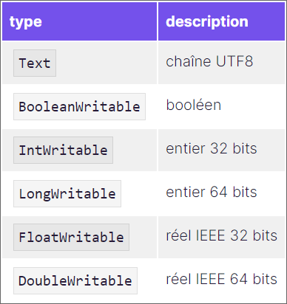
API Hadoop MapReduce
Bien évidemment, plusieurs types sont déjà prédéfinis dans l'API Hadoop.

Slide 38
API Hadoop MapReduce
2. Une classe Reduce, implémentant la classe org.apache.haddop.Reducer d'Hadoop que l'on paramètre avec 4 types comme pour Mapper (deux types étant même identiques) et qui est en charge de l'opération REDUCE correspondant à notre problème en surchargeant la fonction reduce de Reducer.
Nous donnons ci-dessous le squelette de cette classe.

Slide 39
API Hadoop MapReduce
package ocr.dataArchitect.cours1.hadoop.exempleMapReduce;
import org.apache.hadoop.mapreduce.Job; import org.apache.hadoop.io.*
import org.apache.hadoop.mapreduce.Reducer;
import java.io.IOException;
import jave.io.Iterable;
// A compléter selon le problème
public class ExempleReduce extends Reducer<TypeCleI,TypeValI,TypeCleS,TypeValS> {
// Écriture de la fonction reduce @Override
protected void reduce(TypeCleI cleI, Iterable<TypeValI> listevalI, Context context) throws IOException,InterruptedException
{
// À compléter selon le probleme TypeCleS cleS = new TypeCleS(...); TypeValS valS = new TypeValS(...); for (TypeValI val: listevalI) {
// traitement cleS.set(...), valS.set(...)
}

Slide 40
API Hadoop MapReduce
Une classeMyProgram(iciExempleMapReduce) qui contient la fonctionmaindu programme et qui va permettre de :
Récupérer la configuration générale du cluster.
Créer un job.
Préciser quelles sont les classes Map et Reduce du programme.
Préciser les types de clés et de valeur correspondant à notre problème (attention souvent des types propres à Hadoop).
Indiquer où sont les données d'entrée et de sortie dans HDFS.
Lancer l'exécution de la tâche

Slide 41
HADOOP2 et YARN
Avant de parler de Yarn, essayons de faire un petit bilan sur ce que nous avons vu !
Nous avons vu que l'algorithme MapReduce permet d'implémenter de nombreux types de traitement en vue de leur parallélisation. Pour autant, tous les problèmes rentrent-ils dans le moule MapReduce, très rigide ?
Non pas forcement et très souvent, si c'est le cas, cela demande beaucoup d'efforts de transformer un algorithme en MapReduce.
De même, pour traiter des problèmes complexes, les deux étapes MAP et REDUCE ne suffisent pas, il est très souvent nécessaire d'enchaîner des séquences de MapReduce ce qui est très coûteux car cela nécessite de démarrer un job MapReduce à chaque fois.
Enfin, si on s’ interesse un peu plus à l'architecture d'Hadoop, on remarque que le job tracker a une double responsabilité :
Il doit gérer les ressources du cluster.
Il doit ordonnancer les jobs. Que se passe-t-il si le Job tracker est défaillant ?

Slide 42
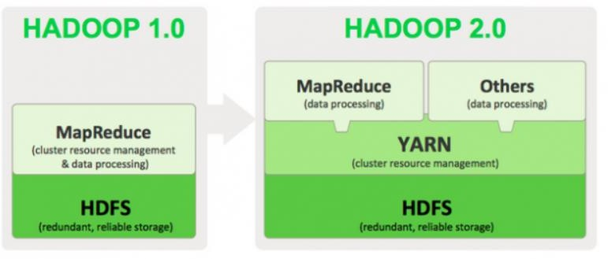
HADOOP2 et YARN
Pour répondre à ces différents problèmes, plusieurs améliorations ont été apportées à Hadoop (version 2.x). Notamment, l'architecture d'Hadoop a été modifiée pour introduire YARN : Yet Another Ressource Negociator, un framework permettant d'exécuter n'importe quel type d'application distribuée sur un cluster Hadoop, pas uniquement les applications MapReduce.
YARN propose en effet de séparer la gestion des ressources du cluster et la gestion des jobs MapReduce, permettant ainsi de généraliser cette gestion des ressources à d'autres applications. L'idée principale est de considérer que les nœuds ont des ressources (mémoire et CPU) qui seront allouées aux applications quand elles le demandent.

Slide 43
HADOOP2 et YARN
En particulier, dans YARN, les fonctionnalités du job tracker sont réparties entre :
Le resource manager qui est le chef d'orchestre des ressources du cluster. Il ordonnance les requêtes clients et pilote le cluster par l'intermédiaire de node managers qui s'exécutent sur chaque nœud de calcul. Il a donc pour rôle de contrôler toutes les ressources du cluster et l'état des machines qui le constituent. Il gère donc le cluster en maximisant l'utilisation de ressources.
L'application master (AM) qui est un processus s'exécutant sur toutes les machines esclaves et qui gère, en discussion avec le resource manager, les ressources nécessaires au travail soumis.

Slide 44
HADOOP2 et YARN
De même, les fonctionnalités du task tracker sont aussi réparties sur une même machine entre :
Des containers qui sont des abstractions de ressources sur un nœud dédiées soit à l'exécution de tâches comme Map et Reduce, soit à l'exécution d'un application master.
Un node manager qui héberge des containers et gére donc les ressources du nœud. Il est en communication via un heartbeat avec le ressource manager.

Slide 45
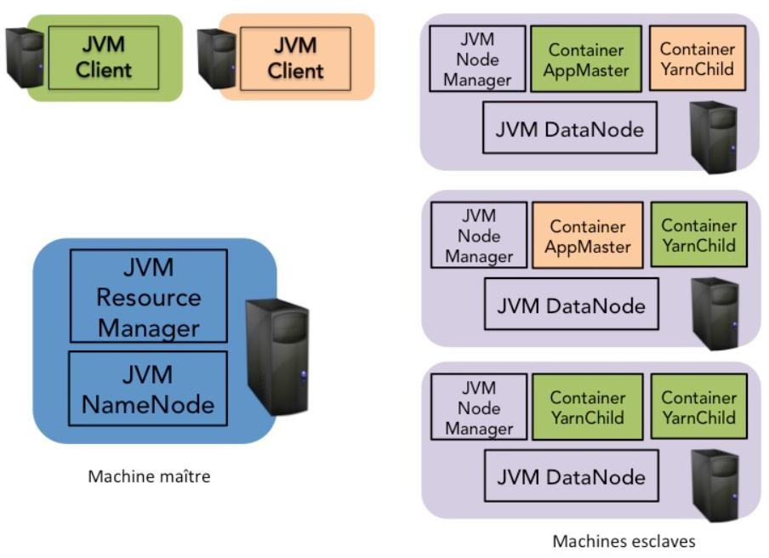
HADOOP2 et YARN

Slide 46
HADOOP2 et YARN
Le schéma de soumission et d'exécution d'un job dans cette nouvelle architecture est donc le suivant :
Un client hadoop copie ses données sur HDFS.
Le client soumet le travail à effectuer au resource manager sous la forme d'une archive.jar et des noms des fichiers d'entrée et de sortie.
Le resource manager alloue alors un container pour l'application master sur un node
manager.
L'application master demande au resource manager un ou plusieurs containers avec des préférences de localisation dépendant de la localité des données d'entrée du travail.
Le resource manager alloue alors un ou plusieurs containers (child) à l'application
master.
L'application master choisit parmi la liste des tâches (par exemple Map et Reduce) et démarre une instance de la tâche choisie dans un des containers qui lui a été alloué. Il collabore alors avec le node manager pour utiliser les ressources acquises. Il communique aussi souvent avec le resource manager (message heartbeat) pour la tolérance aux pannes.

Slide 47
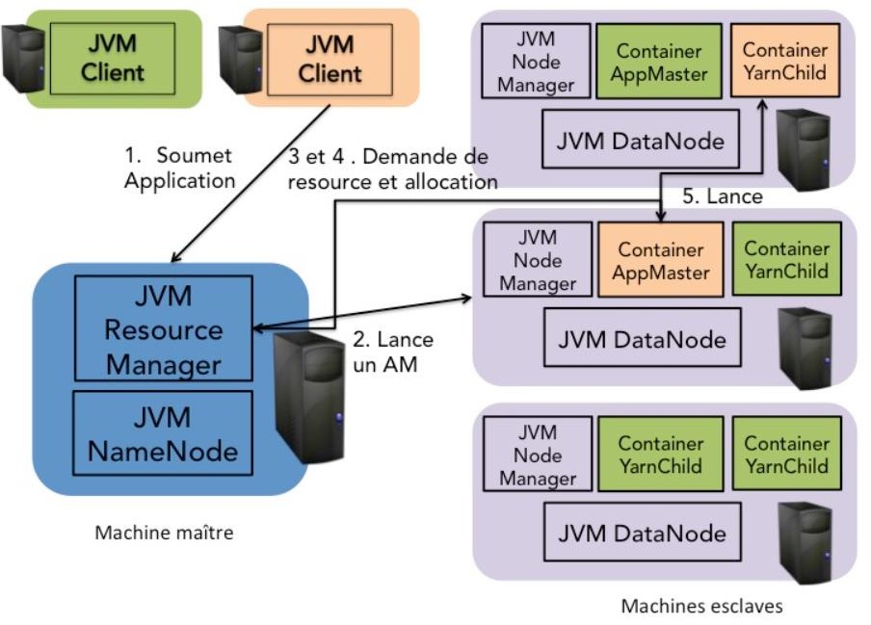
HADOOP2 et YARN

Slide 48
HADOOP2 et YARN
Et le gros avantage est que tout cela ne se limite donc plus à MapReduce et avec ce principe, de nombreuses applications peuvent s'exécuter, de manière native, sur un même cluster Hadoop parmi lesquelles :
Spark : une solution pour le traitement et l'analyse de données massives et que l'on découvrira dans la partie suivante de ce cours.
Giraph: une solution pour faire des calculs sur graphes.
HBase : une base de données NoSQL reposant sur HDFS. Nous détaillerons aussi
ce type de base de données dans un prochain cours.
Tez : un cadre pour l'écriture et l'exécution de traitements modélisés sous la forme de graphes dirigés acycliques (DAG) et qui facilite l'enchaînement des traitements.

Slide 49
Hadoop Streaming
Java n'est pas du tout votre langage préféré et vous vous dites que, pour déployer votre algorithme MapReduce sur Hadoop vous n'allez pas pouvoir y échapper ? Et bien, bonne nouvelle, il y a Hadoop Streaming. C'est un outil distribué avec Hadoop qui permet l'exécution d'un programme écrit dans d'autres langages, comme par exemple Python, C, C++...
En fait, Hadoop Streaming est un .jar qui prend en arguments :
des programmes ou scripts définissant les tâches MAP et REDUCE (dans n'importe quel langage),
les fichiers d'entrée et le répertoire de sortie HDFS.

Slide 50
Hadoop Streaming - MAP
Pour écrire un programme MAP pour Hadoop mais dans un autre langage, il faut que les données d'entrée soient lues sur l'entrée standard (stdin) et les données de sorties doivent être envoyées sur la sortie standard (stdout) . On écrira donc notre série de paires(clé, valeur), chaque paire sur une ligne différente, au format :
Clé[TABULATION]Valeur

Slide 51
Hadoop Streaming - REDUCE
Le même mécanisme doit être mis en place pour le programme REDUCE. Nous avons en entrée et en sortie du programme une série de lignes au format :
Clé[TABULATION]Valeur
Exécution
Une fois écrits vos programmes MAP et REDUCE avec votre langage préféré, il suffit alors d'exécuter votre application de la manière suivante :
$ hadoop jar hadoop-streaming.jar -input [fichier entree HDFS] \
-output [fichier sortie HDFS] \
-mapper [programme MAP] \
-reducer [programme REDUCE]

Slide 52
Programmons notre premier job MapReduce avec Hadoop.
Hadoop propose trois modes d'exécution :
Mode local (standalone) : dans ce mode, tout s’exécute au sein d’une seule JVM, en local. C'est le mode recommandé en phase de développement.
Mode local pseudo-distribué (pseudo-distribué) : dans ce mode, le fonctionnement en mode cluster est simulé par le lancement des tâches dans différentes JVM exécutées localement.
Mode distribué (fully-distributed): c'est le mode d'exécution réel d'Hadoop. Il permet de faire fonctionner le système de fichiers distribué et les tâches sur un ensemble de machines.
Nous allons ici travailler en mode local (standalone ou pseudo-distribué).

Slide 53
Programmons notre premier job MapReduce avec Hadoop.
Hadoop propose trois modes d'exécution :
Mode local (standalone) : dans ce mode, tout s’exécute au sein d’une seule JVM, en local. C'est le mode recommandé en phase de développement.
Mode local pseudo-distribué (pseudo-distribué) : dans ce mode, le fonctionnement en mode cluster est simulé par le lancement des tâches dans différentes JVM exécutées localement.
Mode distribué (fully-distributed): c'est le mode d'exécution réel d'Hadoop. Il permet de faire fonctionner le système de fichiers distribué et les tâches sur un ensemble de machines.
Nous allons ici travailler en mode local (standalone ou pseudo-distribué).

Slide 54
Installation
Bien evidemment, la première chose est d'installer Hadoop sur votre machine (à défaut de cluster de machines!). Et pour cela plusieurs solutions s'offrent à nous.
Une installation manuelle par le biais de paquets adaptés à la distribution ou d'un tarball officiel de la fondation Apache, (https://hadoop.apache.org/releases.html)
Une installation par le biais d'une distribution intégrée d'Hadoop fournies par des entreprises qui vendent du service autour d'Hadoop comme Cloudera, Hortonworks ou encore MapR.

Slide 55
Installation
L'installation manuelle d'Hadoop (en mode local) est assez simple mais ne se fait pas en un seul clic.
Par défaut, le système d'exploitation est Linux. D'autres systèmes d'exploitation peuvent être utilisés mais dans ce cas l'installation est particulière à chaque SE. Il existe de nombreux tutoriaux auxquels se référer dans ce cas.
Windows : https://cwiki.apache.org/confluence/display/HADOOP2/Hadoop2OnWindows
Linux
Mac OS https://jayden-chua.medium.com/installing-hadoop-on-macos-a334ab45bb3
https://hadoop.apache.org/docs/stable/hadoop-project-dist/hadoop-common/SingleCluster.html

Slide 56
Installation
L'installation manuelle d'Hadoop (en mode local) est assez simple mais ne se fait pas en un seul clic.
Par défaut, le système d'exploitation est Linux. D'autres systèmes d'exploitation peuvent être utilisés mais dans ce cas l'installation est particulière à chaque SE. Il existe de nombreux tutoriaux auxquels se référer dans ce cas.
Windows : https://cwiki.apache.org/confluence/display/HADOOP2/Hadoop2OnWindows
Linux
Mac OS https://jayden-chua.medium.com/installing-hadoop-on-macos-a334ab45bb3
https://hadoop.apache.org/docs/stable/hadoop-project-dist/hadoop-common/SingleCluster.html

